Slide 1

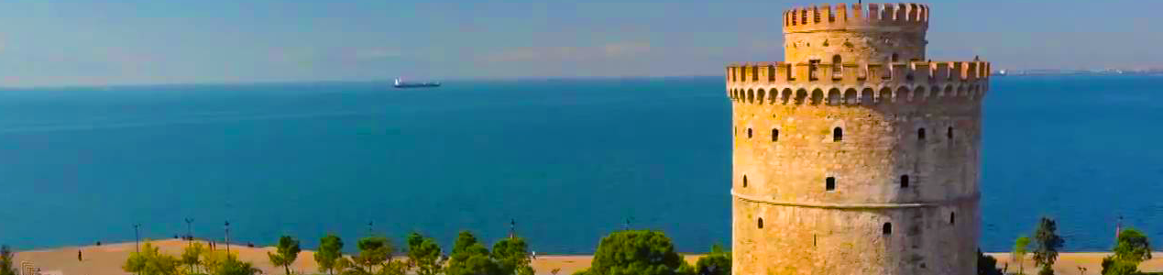
EUROMATH - učenička matematička konferencija

Slide 2
Cilj učeničke matematičke konferencije Euromatha , je pronaći nove metode poučavanja matematike, tj. učiniti matematiku razumljivom i zanimljivom svakoj osobi pa i onoj koja nema nikakvo matematičko predznanje,tj. približiti matematiku ljudima na što jednostavniji način.

Slide 3

Matematička konferencija se ove godine održavala od 30.ožujka do 3.travnja u Solunu u Grčkoj.
-na konferenciji mogu sudjelovati učenici od
9 do 18 godina starosti
-ovo je osma godina održavanja Euromatha
-službeni jezik natjecanja je engleski

Slide 4

Euromath organiziraju:
Grčko matematičko udruženje

Slide 5

Ciparsko matematičko udruženje

Slide 6

Matematičko udruženje jugoistočne Europe

Slide 7

Thales fondacija

Slide 8

Učenici se mogu natjecati u nekoliko kategorija:
-u kategoriji Le-Math factor ( bira se komunikacijski idol mladih- natjecatelji komuniciraju matematiku u 3 min koristeći svoj komunikacijski dar)

Slide 9
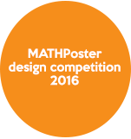
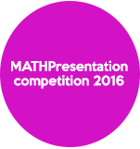
-u kategoriji MathPoster design competition (vrši se izbor najboljeg matematičkog plakata)
-u kategoriji MathPresentation competition (bira se najbolja matematička prezentacija)

Slide 10

I u kategoriji u kojoj smo se mi natjecali:
Le-Math theatre
gdje se bira idol matematičkog kazališta mladih- natjecatelji izvode matematički kazališni igrokaz u trajanju od 5-12 minuta)

Slide 11
U siječnji smo napisale scenarij za matematički igrokaz u kojem smo kroz igru i scenski prikaz pokazale kako se brže i lakše može naučiti množenje i dijeljenje decimalnih brojeva dekadskim jedinicama.
Učiteljice Romina i Sandra prevele su tekst na engleski jezik,a mi smo podijelile uloge učenicama 5.b i 5.c razreda koje uče engleski jezik. Cure su brzo i lako naučile svoj tekst.
Slijedilo je uvježbavanje scenske igre i na kraju njezino snimanje. Snimak smo prema propozicijama Euromatha stavile na YouTube i izvršile smo prijavu. Trebalo je čekati oko mjesec dana na povratnu informaciju.
Dana 23.veljače primile smo poziv na finalno natjecanje.

Slide 12
Na natjecanju je sudjelovalo 19 zemalja
(Grčka, Cipar, Rumunjska, Bugarska, Srbija, Latvija, Libanon, Finska, Belgija, Španjolska, Portugal, Italija, Poljska, Iran, Austrija, Nizozemska, Švedska, Njemačka i Hrvatska).
Mi smo bili najmlađi sudionici ovogodišnjeg natjecanja.

Slide 13
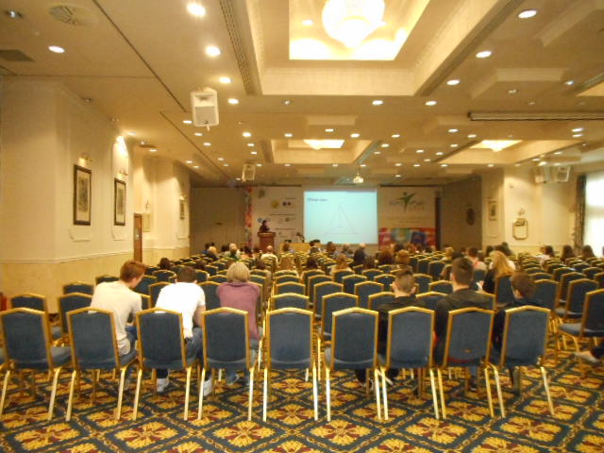
Natjecanja su se održavala svakodnevno na više mjesta u hotelu. Ovo je dvorana u kojoj smo mi nastupili.

Slide 14
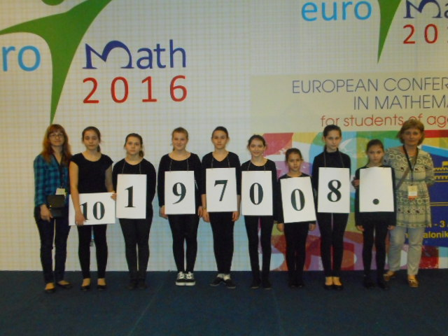
Petak,1.4.2016. Ekipa prije nastupa: Klara Božić, Ena Kosec, Stefani Hrman, Lucija Mikulić, Lana Drvoderić, Paula Pakšec, Rea Simendić i Ena Horvat

Slide 15
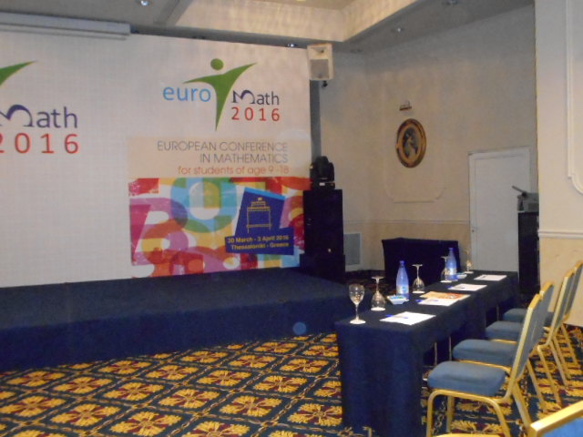
Prazne stolice čekaju članove žirija kojih je u ovoj kategoriji najviše!

Slide 16
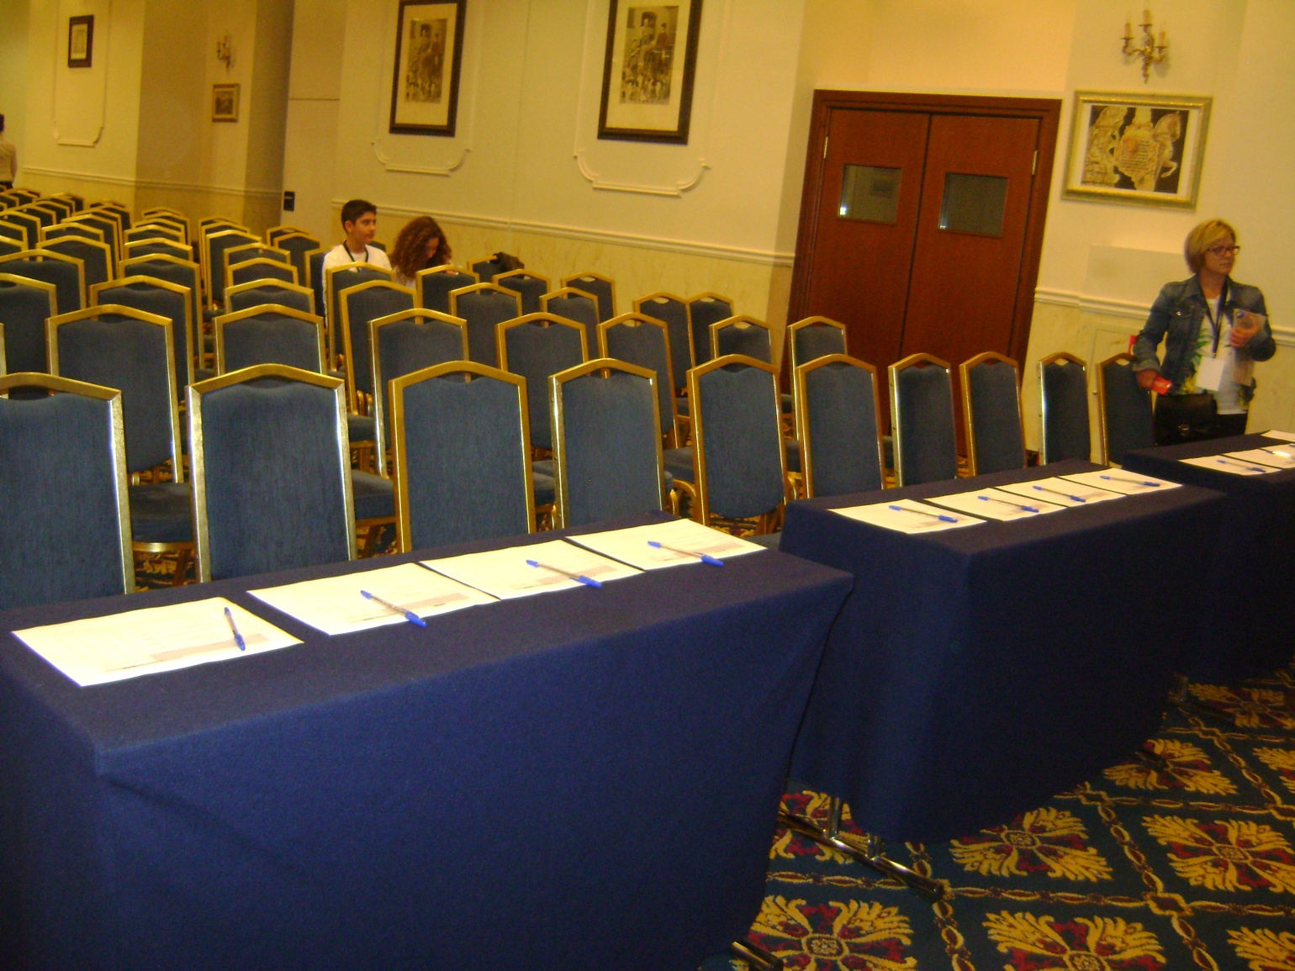
Čak 16 članova žirija odlučuje o pobjedniku math theatra!

Slide 17
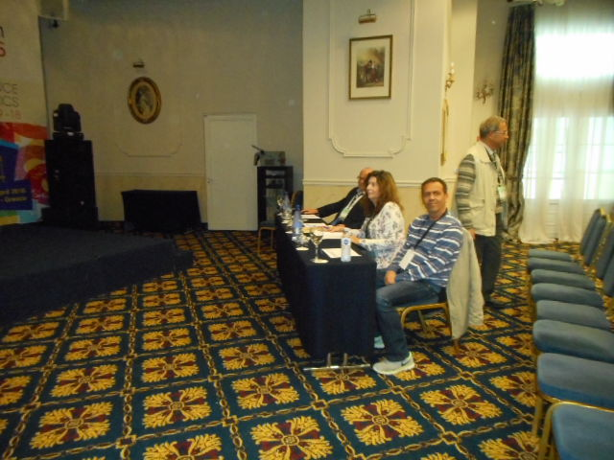
Evo pristižu i prvi članovi žirija!

Slide 18
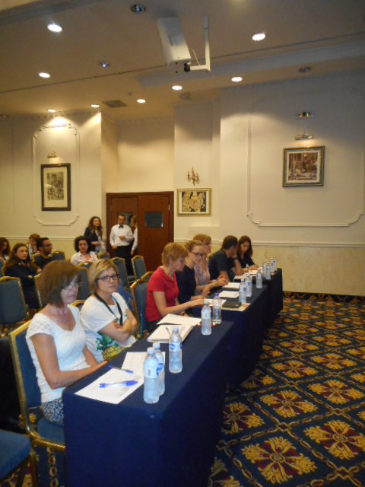
Evo i ostalih. Svi smrtno ozbiljni!

Slide 19
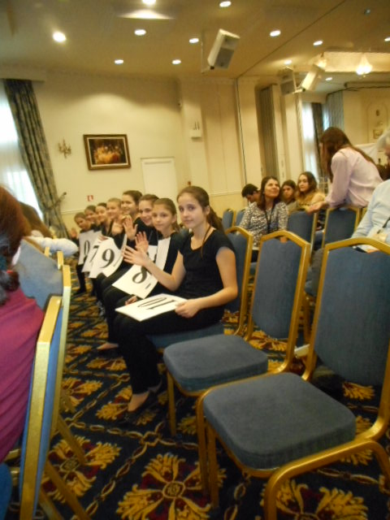
Ali zato su naše cure super raspoložene i bez trunke treme!

Slide 20
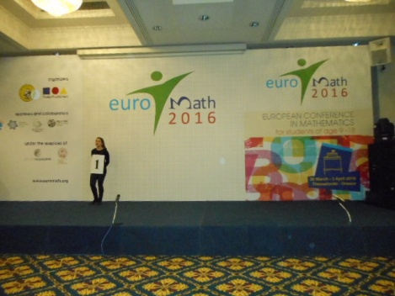
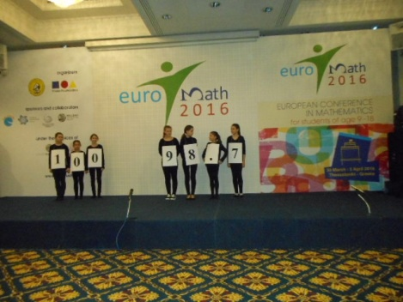
I konačno početak nastupa: Scenska igra "Multiplying and dividing decimal numbers with decad units"

Slide 21
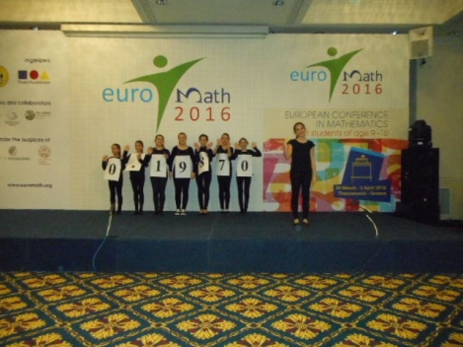
I besprijekoran nastup do samog kraja!

Slide 22
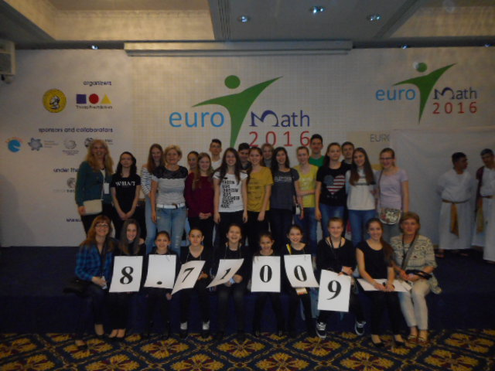
Zajednička fotka sa svim hrvatskim sudionicima natjecanja.

Slide 23
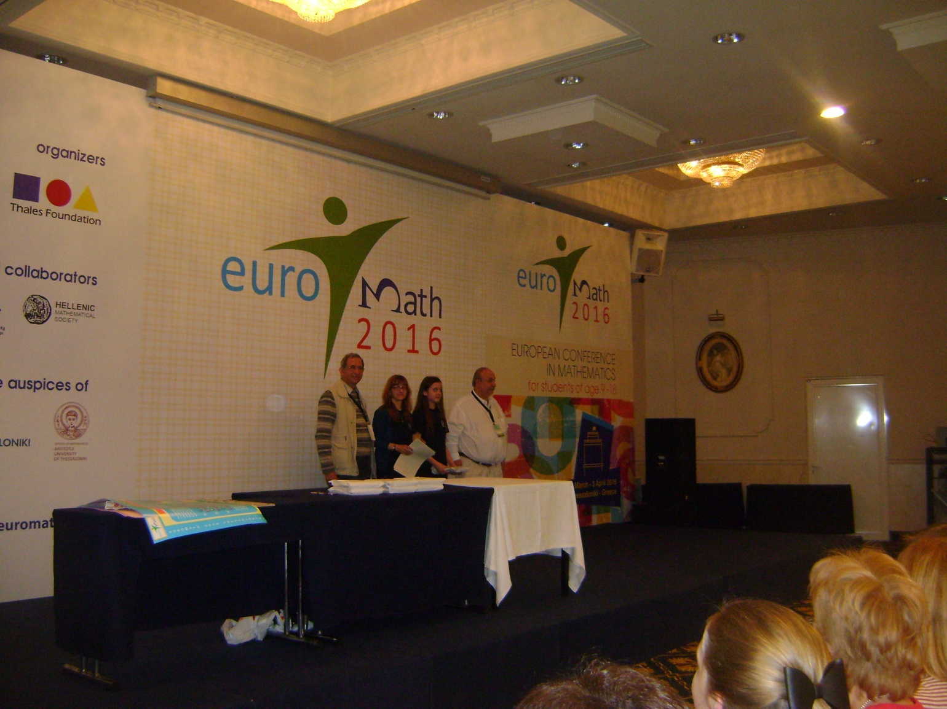
Subota,2.4.2016. Proglašenje pobjednika:Primanje priznanja za osvojeno 2.mjesto!

Slide 24
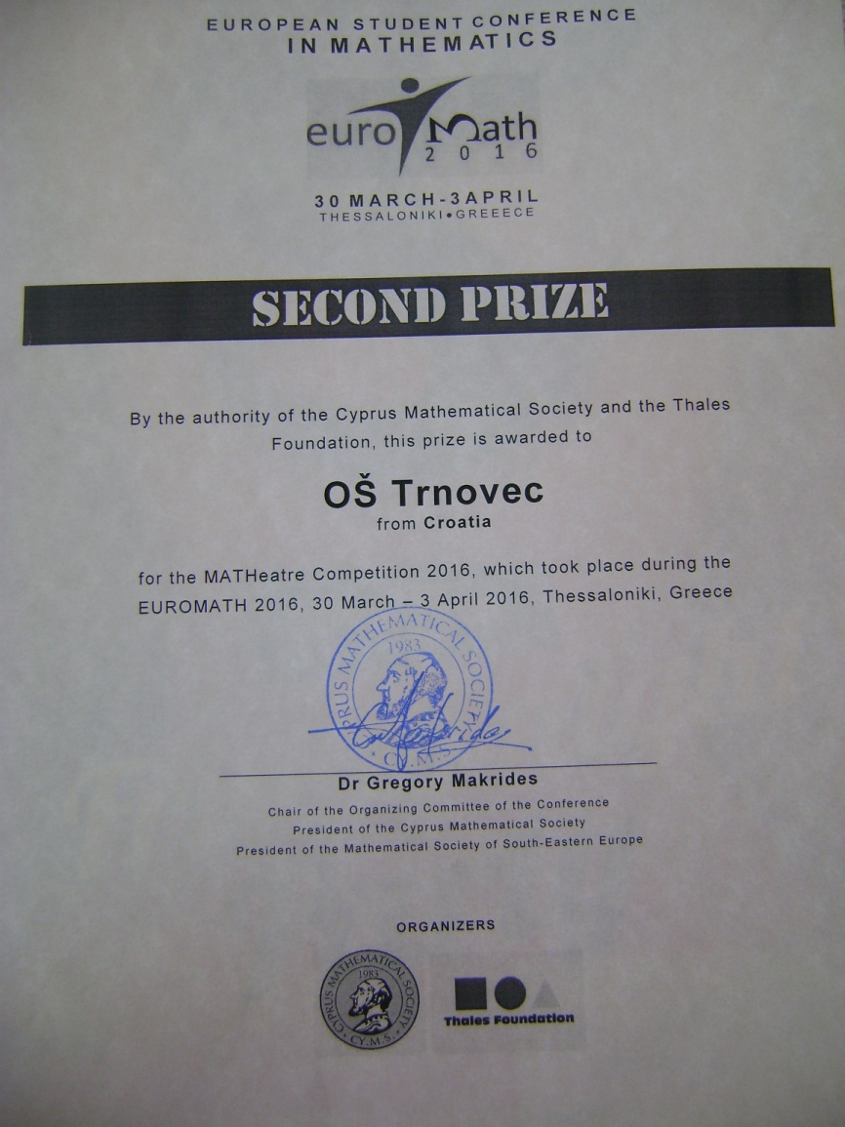

Slide 25

I na kraju hvala ravnateljici Radmili Sačić i sponzorima: Varaždinskoj županiji , Općini Trnovec Bartolovečki te poduzetnicima s područja Općine Trnovec Bartolovečki bez kojih se naše sudjelovanje u ovom natjecanju nikad ne bi ostvarilo.

Slide 26

Drage kolegice i kolege

